Slide 1

Bienvenidos
Nivel II: “Programación Web Full Stack”

Slide 2
Perfil del Estudiante
El estudiante egresado podrá desarrollar aplicaciones y sitios web de forma completa aplicando las mejores prácticas del diseño web responsive, pudiendo programar tanto la interfaz gráfica con la que interactúan los usuarios así como las funcionalidades del servidor que procesa los datos que estos ingresen. Con el complemento del idioma inglés (técnico) junto a los conocimientos de programación adquiridos, podrá leer e interpretar un código (propio y ajeno) , identificar y resolver fallas y, finalmente, formar parte de un equipo de trabajo.

Slide 3
Estructura del Curso
Resultado
Módulo 7
3
Núcleo
Módulos 5 y 6
2
Bases y Fundamentos
Módulos 1, 2, 3 y 4
1

Slide 4
BackEnd
El desarrollo backend alude a aquella parte de la programación que no es visible para el usuario. Esta parte no se ejecuta en el navegador o dispositivo del cliente, sino en un servidor (físico o en la nube).
La programación backend está estrechamente relacionada con el diseño y la creación de la arquitectura de software.
La lógica del negocio es tarea del Backend Developer: el backend se encarga de procesar toda la información, de relacionar los datos en el interior de la aplicación con las capas visuales que ha
creado el Frontend.

Slide 5
FrontEnd
Un desarrollador front-end se encarga de la parte visual de la web (de todo aquello que puedes ver en tu explorador) haciendo que su diseño sea intuitivo y atractivo.
Mediante la codificación debe de ser capaz de lograr mostrar los datos en una web y además permitir la ingesta de datos también mediante la interfaz gráfica.
El programador frontend suele trabajar en conjunto con algún Diseñador Gráfico, UX, y además con los backend ya que estos son los que proveen la información dinámica que se debe mostrar en una pantalla, por ejemplo una lista de ¨Alumnos¨ la cual debe ser representada por el frontend en una Tabla en una página web.

Slide 6

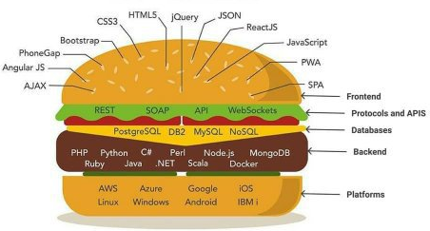
FullStack
Es el desarrollador que tiene la capacidad de hacer ambas tareas, tanto front-end como back-end.

Slide 7
Conceptos Iniciales
Framework: Estructura conceptual y/o física que proporciona soporte y orientación para el desarrollo de aplicaciones. Incluye componentes reutilizables, librerías, y patrones de diseño predefinidos que permiten construir aplicaciones de manera más eficiente al proporcionar un esqueleto sobre el cual construir. Suelen abstraer tareas comunes y repetitivas, como la gestión de la interfaz de usuario, el acceso a la base de datos, la gestión de sesiones, entre otras, permitiendo a los desarrolladores enfocarse en la lógica específica de su aplicación. Leer más
IDE (Entorno de Desarrollo Integrado): Herramienta que proporciona un entorno completo para desarrollar, depurar, compilar y desplegar aplicaciones de software. Pueden combinar funciones adicionales y herramientas en una sola interfaz de usuario para la gestión de proyectos y la integración con sistemas de control de versiones, sugerencias de código, refactorización automática, resaltado de sintaxis, completado automático, integración con sistemas de construcción y pruebas, y soporte para múltiples lenguajes de programación. Visual Studio Code
Librerías / Bibliotecas: Colección de funciones, rutinas, clases o módulos predefinidos que pueden ser utilizados por los programadores para realizar tareas específicas. Pueden abordar una variedad de necesidades, como operaciones matemáticas, manipulación de archivos, interacción con bases de datos, entre otras.

Slide 8

JavaScript
Abreviado comúnmente como JS es un lenguaje de programación con varias características:
Interpretado: no necesita un compilador, sino que el intérprete analiza el código en los archivos.
Orientado a objetos: clases, propiedades, métodos, herencia, etc.
Imperativo: la ejecución es de línea en línea, el programa para en la línea errónea.
Case Sensitive: sensible a mayusculas y minusculas.
Tipado débil: las variables no necesitan un tipo de dato inicial, su tipo puede variar.
Lenguaje Dinámico: la variable se adapta a su contenido y no el contenido a la variable.
Basado en Prototipos: los objetos heredan propiedades y métodos de su prototipo.
ECMAScript: especificación de lenguaje de programación publicada por Ecma International.
Se utiliza principalmente del lado del cliente, implementado como parte de un navegador web permitiendo mejoras en la interfaz de usuario y páginas web dinámicas​ y JavaScript del lado del servidor (Server-side JavaScript).

Slide 9
Archivos JavaScript
El código javascript es interpretado por los navegadores de internet, por ej: google chrome, y se pueden escribir en archivos con la extensión .js o incorporarlo dentro del lenguaje HTML (Lo veremos en el módulo de Front End).
A fines introductorios vamos a centrarnos en los conceptos básicos de javascript incorporando código a archivos .js desacoplados de HTML, para que más adelante podamos juntar los conocimientos de este módulo con los del de Front End.

Slide 10
Introducción al lenguaje JavaScript
Constantes y Variables
Cadenas de texto y métodos de cadena
Arrays y métodos de arrays
Estructuras de control y de repetición
Funciones y parámetros
Manejo de excepciones
Formato JSON
Desarrollo de rutinas y algoritmos básicos

Slide 11
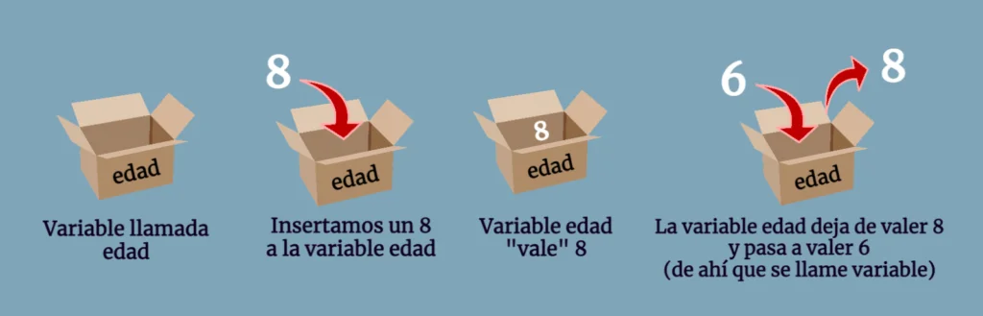
Variables
Son usadas para almacenar datos en memoria que luego se reutilizan en alguna parte del código. Es un contenedor que se utiliza para almacenar datos que pueden ser modificados durante la ejecución de un programa.
var: Su valor puede cambiar
let: Su valor puede cambiar
const: Su valor NO puede cambiar

Slide 12
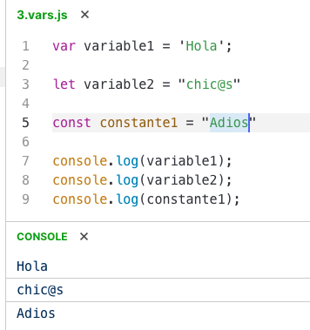
Constantes y Variables
var se utilizó en todo el código JavaScript desde 1995 hasta 2015. sólo debe usarse en código escrito para navegadores más antiguos
let y const se agregaron a JavaScript en 2015.
En JavaScript, la declaración de variables los tipos de datos no se definen durante la declaración.
let x = 99; // x almacena un valor numérico
let city = 'Istanbul'; // city almacena una cadena de texto
let isExists = true; // isExists almacena un valor booleano

Slide 13
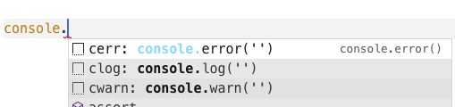
Console
La keyword “console” se usa en javascript para operar con la consola del intérprete (navegador o servidor web según sea frontend/backend)
Lo usamos para imprimir mensajes que nos sirvan a la hora de debugear el código y entender como se encuentra la ejecución de nuestro sistema.

Slide 14
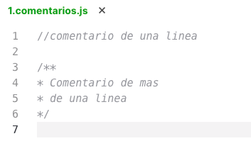
Comentarios
Podemos incorporar comentarios a fines de agregar información al código para que al ser leído a futuro o por otro desarrollador pueda interpretar de manera más sencilla la lógica expresada en código.
con // podemos colocar comentarios de 1 línea
con /* al iniciar y */ al finalizar podemos poner comentario multilínea

Slide 15
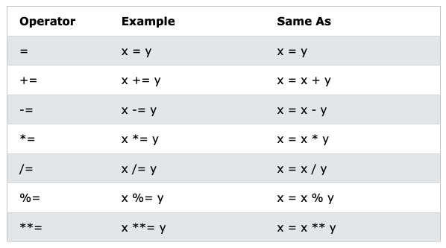
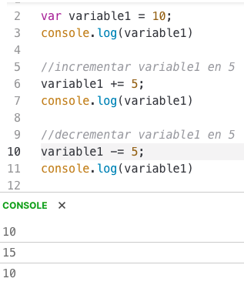
Operaciones Asignación
Los operadores de asignación asignan valores a variables de JavaScript.

Slide 16
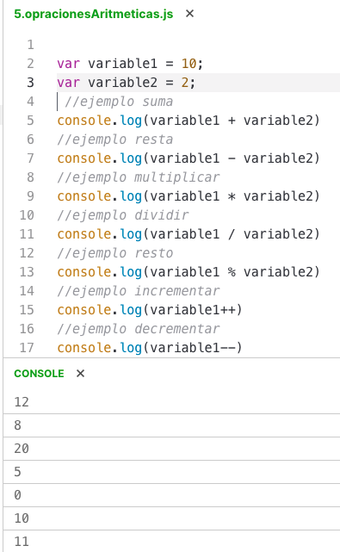
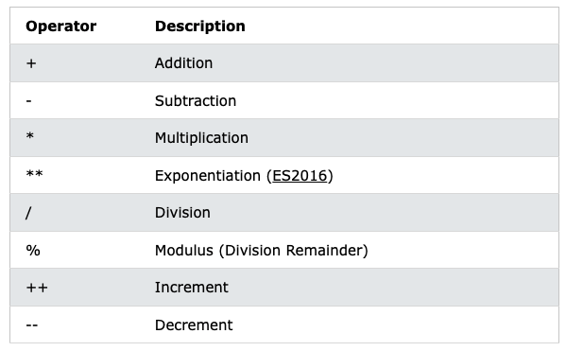
Operaciones Aritméticas
Operaciones que podemos realizar tanto con números literales como entre variables y/o constantes.

Slide 17


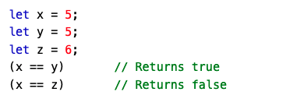
Tipos de Datos
Una cadena (o una cadena de texto) es una serie de caracteres que se escriben con comillas simples o dobles
Los números se pueden escribir con o sin decimales
Los valores booleanos sólo pueden tener dos valores: true o false

Slide 18
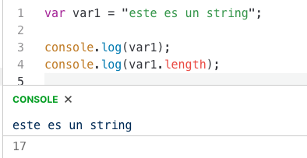
String: operación length
Las cadenas (strings) soportan diversas operaciones. length: retorna la longitud de la cadena

Slide 19
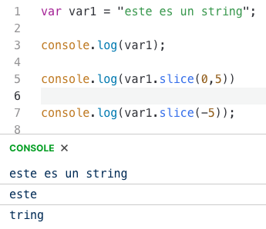
String: operación slice
Extrae una parte de una cadena y devuelve la parte extraída en una nueva cadena.
El método toma 2 parámetros: la posición inicial y la posición final (final no incluido). Si un parámetro es negativo, la posición se cuenta desde el final de la cadena. slice(start,end)

Slide 20
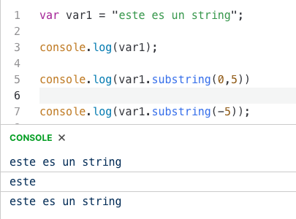
String: operación substring
Es similar a slice(). La diferencia es que los valores iniciales y finales inferiores a 0 se tratan como 0 en substring(). substring(start,end)
Notar diferencia con slice

Slide 21
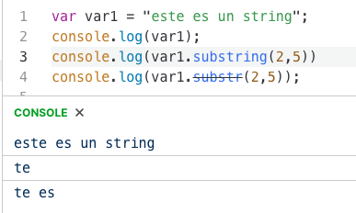
String: operación substr
Es similar a slice().
La diferencia es que el segundo parámetro especifica la longitud de la parte extraída.
Esta función está marcada como a deprecar
substr(start,length)

Slide 22
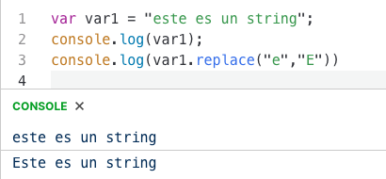
String: operación replace
Reemplaza un valor especificado con otro valor en una cadena:
El método no cambia la cadena a la que se llama.
El método devuelve una nueva cadena.
El método reemplaza solo la primera coincidencia.
replace(“original”,”nuevo”)

Slide 23
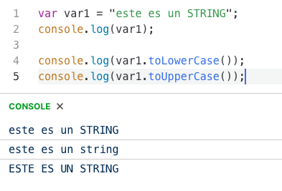
String: toUpperCase y toLowerCase
Una cadena se convierte a mayúsculas con toUpperCase():
Una cadena se convierte a minúsculas con toLowerCase():

Slide 24
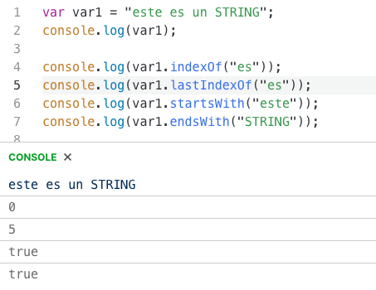
Variables
indexOf(): devuelve el índice de la primer aparición de un texto específico en una cadena
lastIndexOf(): devuelve el índice de la última aparición de un texto en una cadena
startsWith(): devuelve true si la cadena comienza con el texto especificado en el parámetro
endsWith(): devuelve true si la cadena finaliza con el texto especificado en el parámetro

Slide 25
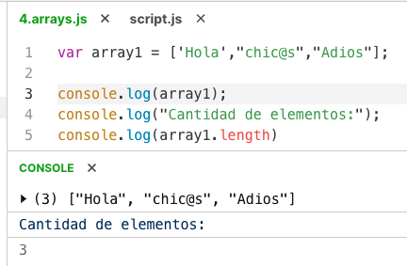
Arrays
Los arrays son tipos de variables que pueden contener más de un valor, almacenando valores en distintas posiciones del array, y luego recuperándolos.
Lo pueden asimilar como una cajonera, donde cada cajón almacena un objeto (variable), y luego para ver qué es lo que tiene dicho cajón, deben abrir el cajón indicado, ejemplo el primer cajón.

Slide 26
Arrays
Los Arrays soportan operaciones sobre sus elementos, como ser:
Métodos Básicos de arrays
Métodos de Búsqueda
Métodos de Ordenamiento
Métodos de Iteración

Slide 27
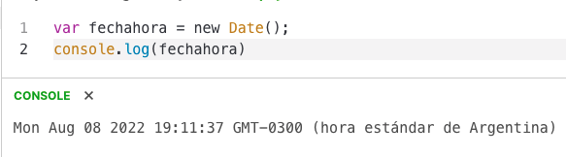
Date
Usado para representar una fecha. Sobre este tipo de datos se puede realizar operaciones como extraer campos individuales, definir y formatear fechas, entre otros.
Date Objects
Date Formats
Date Methods
Set Date Methods

Slide 28
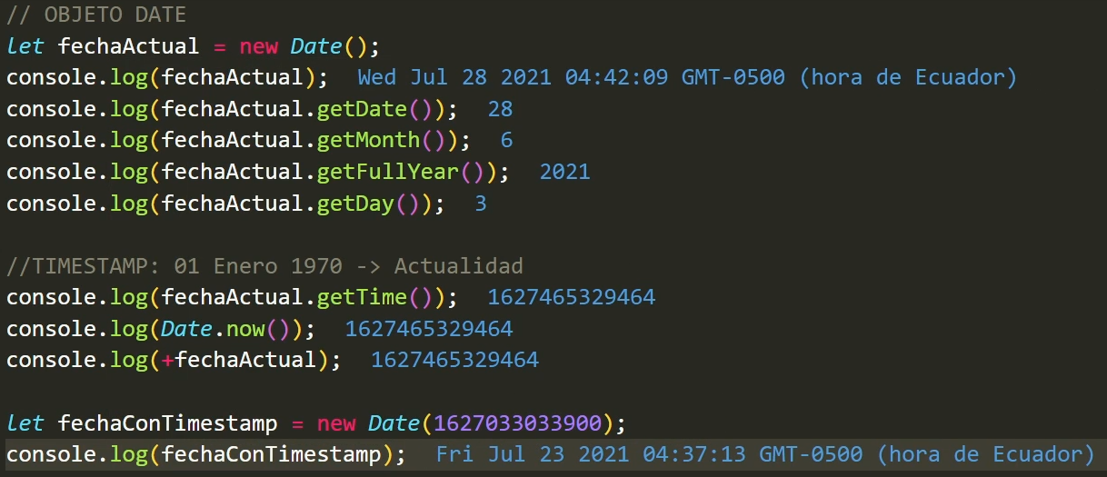
Date

Slide 29
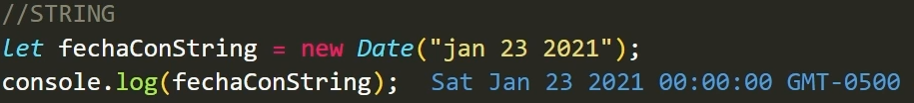
Date (String)

Slide 30
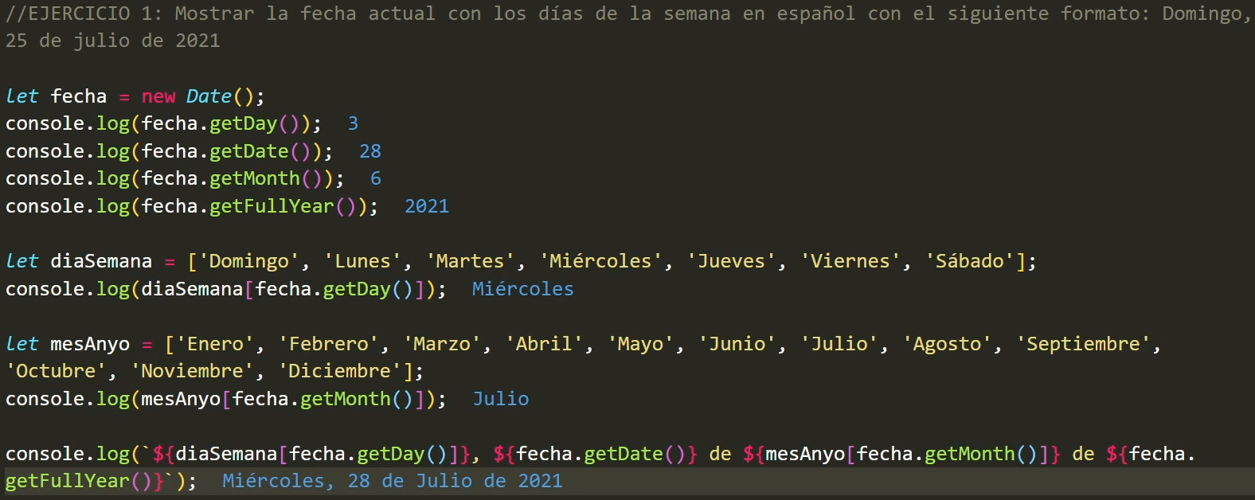
Date (Ejercicio)

Slide 31
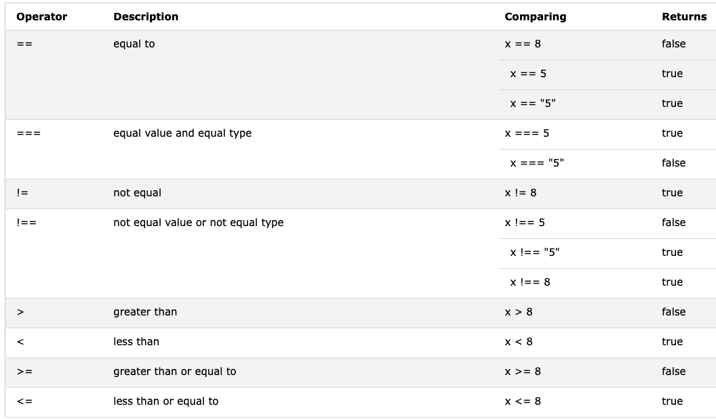
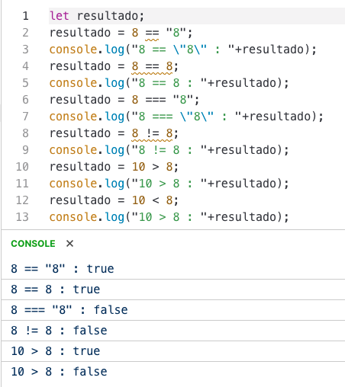
Operaciones de comparación

Slide 32
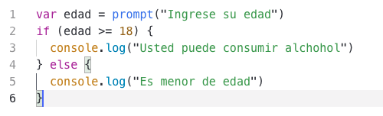
Estructuras de control (IF)
Utilizado para alternar comportamiento en base a una condición.
Ejecutar un código u otro si se cumple alguna condición.
if: bloque de código a ejecutar si condición es true
else: bloque a ejecutar si condición es false
else if: nueva condición a evaluar si la primera condición es falsa.

Slide 33
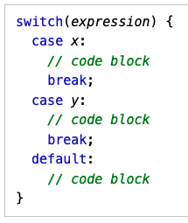
Estructuras de control (SWITCH)
Utilizado para ejecutar uno de muchos bloques de ejecución. se utiliza para realizar diferentes acciones en función de diferentes condiciones.
la expresión es evaluada una vez.
el valor es comparado con cada “case”
si algún “case” coincide, se ejecuta su bloque.
si ninguno coincide, se ejecuta el bloque default

Slide 34
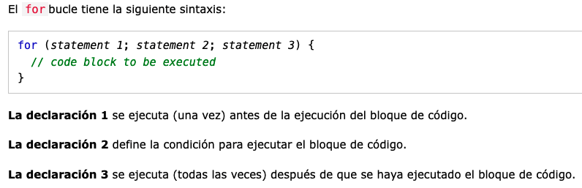

Estructuras de repetición (FOR)
Utilizado para ejecutar un bloque de código un número de veces.
Expresión 1: Se utilizará para inicializar la variable utilizada en el bucle (sea i = 0).
Expresión 2: A menudo se utiliza para evaluar la condición de la variable inicial.
Expresión 3: Por lo general incrementa o decrementa el valor de la variable inicial.

Slide 35
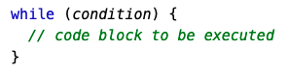

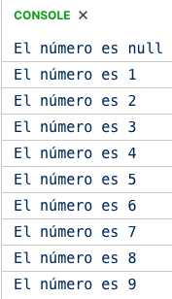
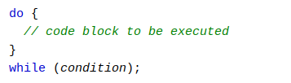
Estructuras de repetición (WHILE)
Utilizado para ejecutar un bloque de código mientras cierta condición sea true
El bucle do while es una variante del bucle while. Aquí se ejecutará el bloque de código al menos una vez, antes de verificar si la condición es verdadera, luego repetirá el bucle mientras la condición sea verdadera.

Slide 36
Funciones
Una función de JavaScript es un bloque de código diseñado para realizar una tarea en particular.
Una función puede ejecutarse cero o muchas veces, es práctica para cuando tenemos una tarea que vamos a requerir en varias partes de nuestro código, así evitando duplicar código
Se define con la palabra clave function, seguida de un nombre , seguido de paréntesis () .
Los nombres de funciones pueden contener letras, dígitos, subrayados y signos de dólar (las mismas reglas que las variables).
Los paréntesis pueden incluir nombres de parámetros separados por comas:
( parámetro1, parámetro2, ... )
El código a ejecutar, por la función, se coloca entre corchetes: {}
function name(parameter1, parameter2, parameter3) {
// tu codigo aqui
}

Slide 37
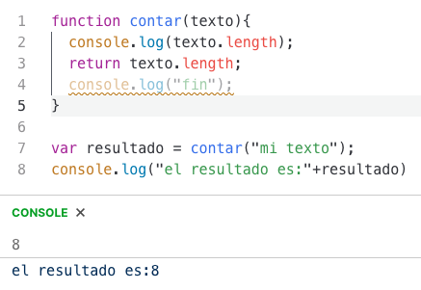
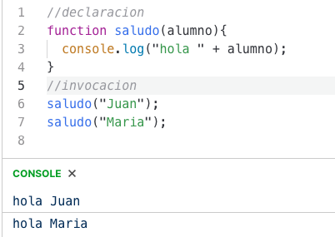
Funciones
Cuando se invoca la palabra reservada return, la función dejará de ejecutarse.
Si la función se invocó desde una declaración, JavaScript "regresará" para ejecutar el código después de la declaración de invocación.
Las funciones suelen calcular un valor de retorno . El valor de retorno se "devuelve" a la "persona que llama":

Slide 38
Manejo de errores
Al ejecutar código JavaScript, pueden ocurrir diferentes errores. Estos pueden ser errores de codificación cometidos por el programador, errores debido a una entrada incorrecta y otras cosas imprevisibles.
Javascript provee funcionalidades para administrar los errores.
try define un bloque de código para ejecutar (para probar).
catch define un bloque de código para manejar cualquier error.
finally define un bloque de código para ejecutar independientemente del resultado.
throw define un error personalizado.
try {
Block of code to try
}
catch(err) {
Block of code to handle errors
}

Slide 39
Formato JSON
JSON (JavaScript Object Notation). Es un formato ligero de intercambio de datos. JSON es de fácil lectura y escritura para los usuarios. JSON es fácil de analizar y generar por parte de las máquinas. JSON se basa en un subconjunto del lenguaje de programación JavaScript.
Para escribir objetos JSON debemos tener en cuenta lo siguiente:
Los datos están separados por comas.
Los datos se escriben en pares, siendo primero el nombre o atributo del mismo y luego el valor del dato.
Los objetos JSON están rodeados por llaves “{}”
Los corchetes “[ ]” guardan arreglos, incluyendo otros objetos JSON

Slide 40
Formato JSON
{
"curso": {
"nombre": "Introducción a la programación",
"duracion": "8 semanas",
"descripcion": "Introducción básica a los conceptos fundamentales de la programación.",
"docente": {
"nombre": "Juan Pérez",
"email": "juan@example.com"
},
"alumnos": [
{
"nombre": "María",
"apellido": "Gómez",
"edad": 25
},
{
"nombre": "Pedro",
"apellido": "López",
"edad": 30
}
]
}
}
Los tipos de datos soportados son:
Cadena
Número
Booleano
Nulo
Objeto
Matriz

Slide 41
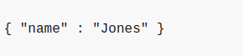
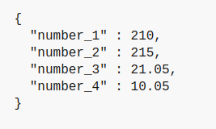

Tipos de datos JSON
Cadena: Para representar textos
Número: Para representar números enteros y de punto flotante
Booleanos: Se designan como verdadero o falso. Los valores booleanos no están delimitados por comillas y se tratan como valores de cadena.

Slide 42
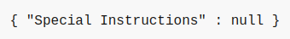
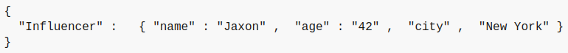
Tipos de datos JSON
Nulo es un valor vacío. Cuando no hay ningún valor que asignar a una clave, se puede tratar como nulo.
El objeto JSON es un conjunto de pares de nombres o valores insertados entre llaves {}. Las claves deben ser cadenas y ser únicas separadas por comas.
"Influencers": [
{
"name": "María",
"age": 25
},
{
"name": "Pedro",
"age": 30
}
]
Una matriz es una recopilación ordenada de valores. En JSON, los valores de matriz deben ser cadena, número, objeto, matriz, booleano o nulo.

Slide 43
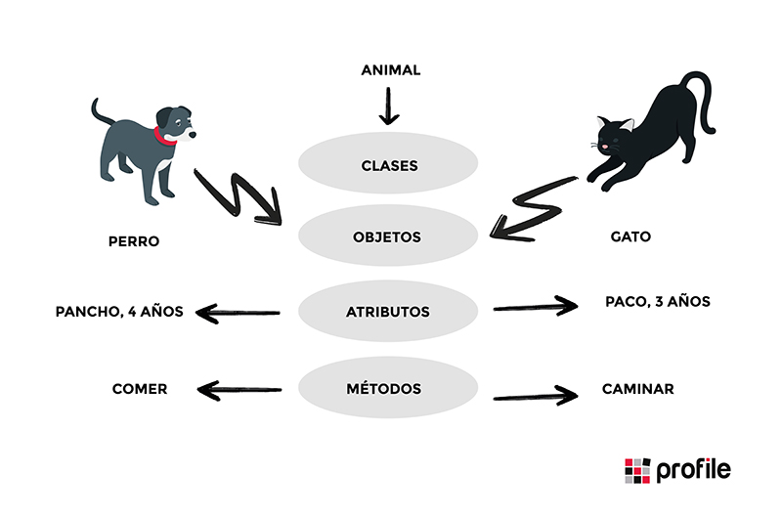
Programación Orientada a Objetos
La programación orientada a objetos (POO) es un paradigma de programación que parte del concepto de "objetos" como base, los cuales contienen información en forma de campos (a veces también referidos como atributos cualidades o propiedades) y código en forma de métodos.
Se basa en el concepto de clases y objetos. Este tipo de programación se utiliza para estructurar un programa de software en piezas simples y reutilizables de planos de código (clases) para crear instancias individuales de objetos.

Slide 44
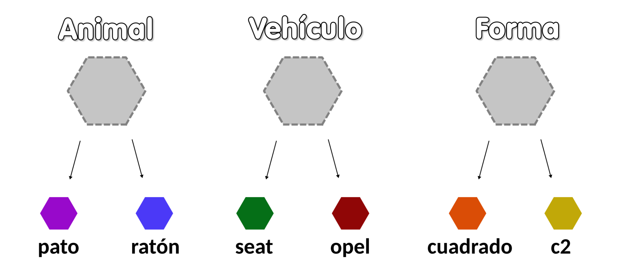
Clases en JS
Una clase sólo es una forma de organizar código de forma entendible con el objetivo de simplificar el funcionamiento de nuestro programa. Además, hay que tener en cuenta que las clases son «conceptos abstractos» de los que se pueden crear objetos de programación, cada uno con sus características concretas.

Slide 45
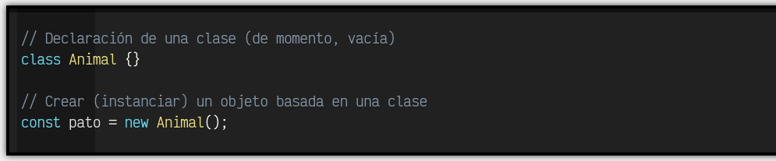
Instanciar una clase
Se le llama instanciar una clase, crear un objeto o crear una instancia a la acción de crear un nuevo objeto basado en una clase particular. Esta acción la realizamos a través de la palabra clave new, seguida del nombre de la clase, la cual puede tener parámetros, en cuyo caso se controlan desde un constructor, concepto que veremos más adelante.
En Javascript, para instancia una clase, se utiliza una sintaxis muy similar a otros lenguajes como, por ejemplo, Java. Es tan sencillo como escribir lo siguiente:

Slide 46
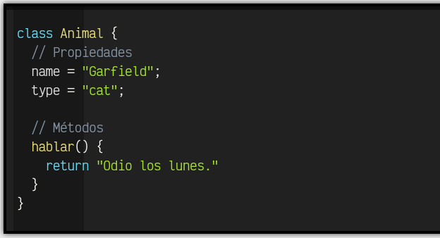
Miembros de una clase

Slide 47
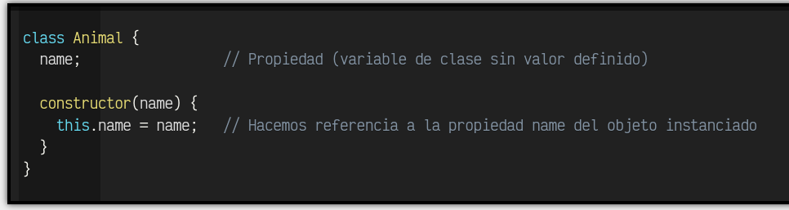
La palabra clave this
Más adelante utilizaremos mucho la palabra clave this. Esta es una palabra clave que se utiliza mucho dentro de las clases para hacer referencia al objeto instanciado. Ojo, que hace referencia al objeto instanciado y no a la clase:
Observa que la palabra clave this no se refiere a la clase Animal exactamente, sino a la variable que utilizamos al instanciarla. Es decir, si hacemos un const pato = new Animal(), se ejecutaría el constructor y la palabra clave this haría referencia a pato, por lo que this.name estaría haciendo referencia a pato.name.

Slide 48
Clases y Métodos en ES6
class Robot {
constructor(nombre){
this.nombre = nombre;
}
}
ECMAScript es la especificación donde se mencionan todos los detalles de cómo debe funcionar y comportarse Javascript en un navegador. De esta forma, los diferentes navegadores saben cómo deben desarrollar los motores de Javascript para que cualquier código o programa funcione exactamente igual, independientemente del navegador que se utilice.
class Robot {
constructor(nombre){
this.nombre = nombre;
}
saludar(){
// ... saludar
}
}
let genialo = new Robot('Genialo');
genialo.saludar();

Slide 49
Clases y Métodos en ES6
class Personaje {
name; //(undefined)
type = "Player";
lifes = 5;
energy = 10;
}
Tradicionalmente en Javascript, las propiedades acostumbraban a definirse a través del constructor, mediante la palabra clave this, por lo que es muy probable que también te las encuentres declaradas de esta forma, sin necesidad de declararlas fuera del constructor:
class Personaje {
constructor() {
this.name;
this.type = "Player";
this.lifes = 5;
this.energy = 10;
}
}
Puesto que se trata de propiedades de clase y el constructor() es un método que se ejecuta cuando se crea el objeto (instancia de clase), ambas son equivalentes, ya que al crear un objeto se ejecutará el constructor y se crearán esas propiedades.

Slide 50
Programación Orientada a Objetos
class Personaje {
name; // Propiedad sin definir (undefined)
type = "Player"; // Propiedad definida
lifes = 5; // Propiedad definida con 5 vidas restantes
energy = 10; // Propiedad definida con 10 puntos de energía
constructor(name) {
this.name = name; // Modificamos el valor de la propiedad name
console.log(`¡Bienvenido/a, ${this.name}!`); // Accedemos al valor actual de la prop. name
}
}
const mario = new Personaje("Mario"); // '¡Bienvenido/a, Mario!'
Como se puede ver, estas propiedades existen en la clase, y se puede establecer de forma que todos los objetos tengan el mismo valor, o como en el ejemplo anterior, tengan valores diferentes dependiendo del objeto en cuestión, pasándole los valores específicos por parámetro.

Slide 51
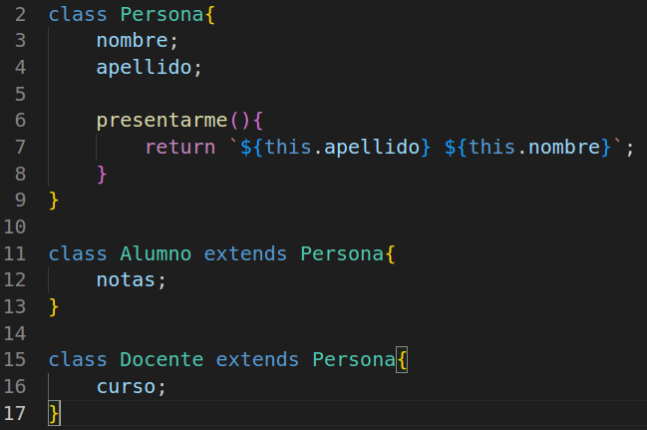
Herencia
Es la capacidad de una clase para heredar el comportamiento y propiedades de otra clase.
Se puede denominar herencia de clases a la característica donde una clase hija obtiene las propiedades y métodos de una clase padre porque se ha establecido una relación entre ambas, para ello se utiliza la palabra reservada “extends”.

Slide 52
Herencia (super)
class Persona {
nombre;
apellido;
constructor(nombre,apellido){
this.nombre = nombre;
this.apellido = apellido;
}
presentarme(){
return `${this.apellido} ${this.nombre}`;
}
}
class Alumno extends Persona{
notas;
constructor(nombre,apellido,notas){
super(nombre,apellido);
this.notas = notas;
}
presentarme(){
return super.presentarme() + " (Alumno)";
}
}
class Docente extends Persona{
curso;
constructor(nombre,apellido,curso){
super(nombre,apellido);
this.curso = curso;
}
}
Cuando heredamos, una clase, en el constructor de la subclase podemos invocar al constructor de la clase superior con la palabra reservada “super”.
Además con la palabra reservada super podemos hacer referencia a un método de la super clase desde una clase heredada

Slide 53
Herencia sobrescribir función
class Persona {
nombre;
apellido;
constructor(nombre,apellido){
this.nombre = nombre;
this.apellido = apellido;
}
presentarme(){
return `${this.apellido} ${this.nombre}`;
}
}
class Alumno extends Persona{
notas;
constructor(nombre,apellido,notas){
super(nombre,apellido);
this.notas = notas;
}
presentarme(){
return super.presentarme() + " (Alumno)";
}
}
Una subclase puede sobrescribir una función definida en la superclase, alterando el comportamiento de la misma.

Slide 54
Variables estáticas
Un miembro estático es aquel que reside en una clase sin requerir una instancia de esta para ser ejecutado. De forma que hay sólo una copia de éste, y se puede llamar sin tener objetos de la clase.
class Persona {
nombre;
apellido;
peso;
static unidadPeso = "Kg";
constructor(nombre,apellido,peso){
this.nombre = nombre;
this.apellido = apellido;
this.peso = peso;
}
presentarme(){
return `${this.apellido} ${this.nombre}`;
}
pesoATexto(){
return `${this.peso} ${Persona.unidadPeso}`;
}
}

Slide 55
Función estática
Al igual que las propiedades, las funciones también se pueden definir como estáticas.
class Persona {
nombre;
apellido;
constructor(nombre,apellido,peso){
this.nombre = nombre;
this.apellido = apellido;
this.peso = peso;
}
presentarme(){
return `${this.apellido} ${this.nombre}`;
}
static saludarA(nombre){
console.log(`Buenos dias ${nombre}`);
}
}
Persona.saludarA("Pedro");

Slide 56
¡Gracias!

